Slide 1
PENGENALAN PYTHON DAN INSTALASI PYTHON, JUPYTER DAN SEABORN PADA WINDOWS
RIZKY NUGRAHA PUTRA
56415191
4IA17
UNIVERSITAS GUNADARMA
2019

Slide 2
BAHASA PEMROGRAMAN PYTHON
Bahasa Pemrograman Python adalah interpreted high-level programming language for general-purpose programming. Terjemahan bebasnya: Python adalah bahasa pemrograman tingkat tinggi (high-level programming language), berjalan dengan sistem interpreted, dan bisa dipakai untuk berbagai jenis tujuan (general-purpose).
Python menggunakan metode pemrosesan interpreted, dimana kode program akan diproses baris per baris langsung dari kode program (tidak butuh proses compile). Ini mirip seperti bahasa script seperti PHP dan JavaScript.

Slide 3
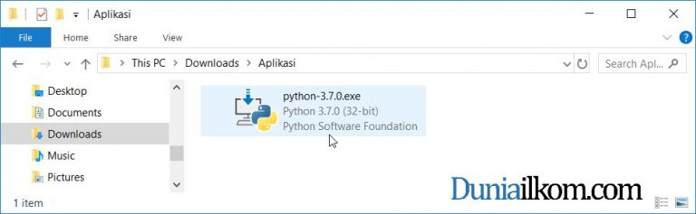
INSTALASI PYTHON
Pertama, Klik dua kali file python-3.7.0.exe.

Slide 4
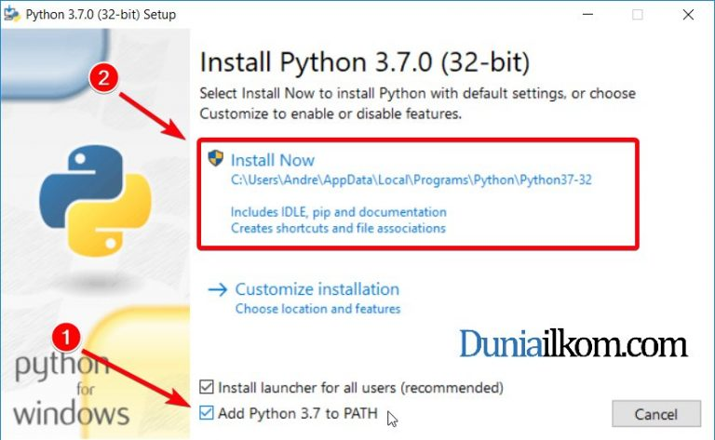
Selanjutnya akan tampil jendela awal instalasi Python seperti gambar diatas. Centang pilihan “Add Python 3.7 to PATH” di bagian bawah jendela (1). Ini berguna agar python interpreter bisa diakses dari lokasi mana saja. Setelah itu klik tombol “Install Now” (2). Proses instalasi akan berlangsung beberapa saat.

Slide 5
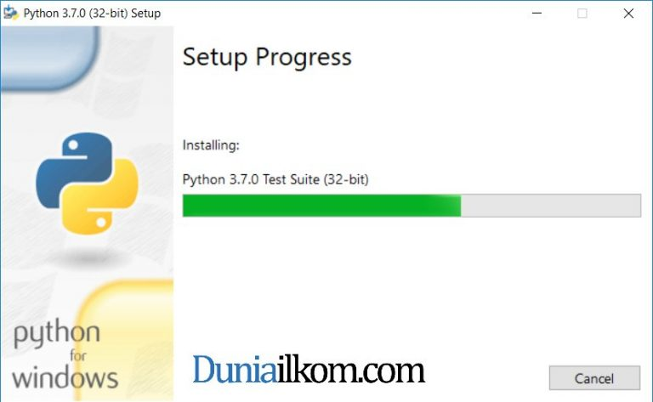
Tunggu sampai proses installasi python selesai

Slide 6
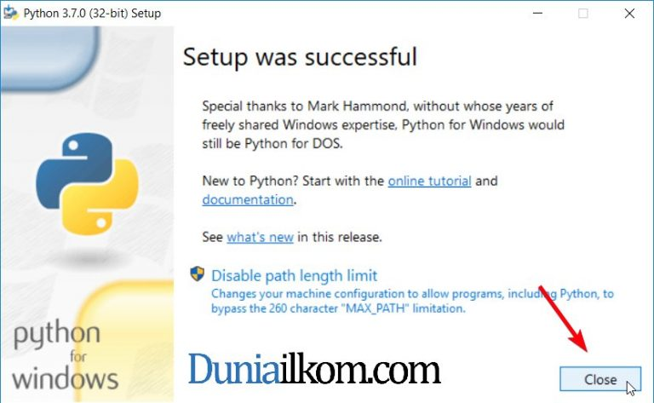
Setelah selesai, akan tampil jendela “Setup was successful“. Kemudian klik tombol “Close“.

Slide 7
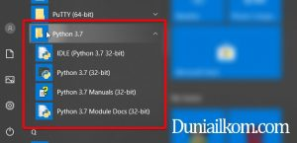
Selanjutnya periksa di bagian Menu Windows, lalu cari Python 3.7. Anda akan mendapati 4 file dalam menu ini: IDLE (Python 3.7) Python 3.7 Python 3.7 Manual Python 3.7 Module Docs

Slide 8
Jenis-jenis Tipe Data dalam Bahasa Python
Dalam bahasa pemrograman Python, terdapat beberapa tipe data dasar yang sering digunakan :
Number
String
Boolean
Bit

Slide 9
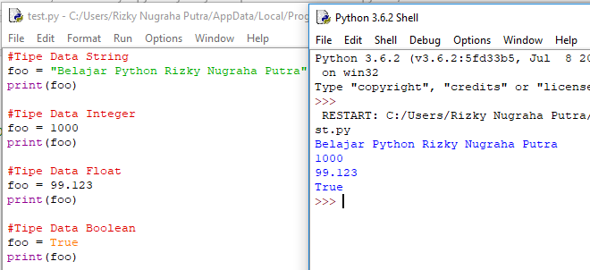
Dan dibawah ini adalah contoh program singkat masing – masing tipe data berikut dengan hasil programnya

Slide 10
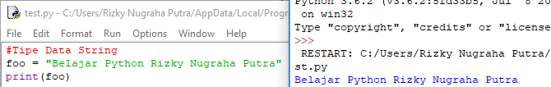
Tipe Data String
Tipe data string adalah tipe data untuk menampung data teks, seperti “Belajar Python Rizky Nugraha Putra”. Bahasa Python tidak membatasi jumlah karakter yang ada di dalam string, tapi lebih ke batasan maksimum memory.

Slide 11
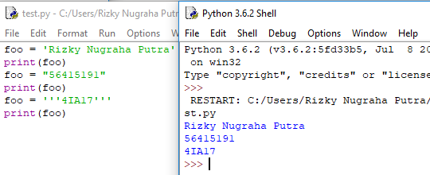
Cara Pembuatan Tipe Data String Python
Di dalam bahasa Python, terdapat 3 cara untuk membuat tipe data string:
Menggunakan tanda kutip satu ( ‘ )
Menggunakan tanda kutip dua ( ” )
Menggunakan tanda kutip satu atau dua sebanyak 3 kali ( ‘ ‘ ‘ ) atau (” ” “)

Slide 12
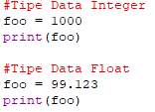

Tipe Data Number
Dalam bahasa Python, tipe data number terdiri dari 3 jenis:
Integer (int): Tipe data bilangan bulat, seperti 1, 300, 59000000
Float: Tipe data bilangan desimal / pecahan, seperti 0.43, 0.0002, 999.99
Complex Number: Tipe data bilangan kompleks atau bilangan imajiner, seperti 5j, 54j, 1j

Slide 13

Tipe Data Boolean
Tipe data boolean sebenarnya sangat simple. Tipe data ini hanya bisa diisi dengan salah satu dari 2 nilai: True atau False. Tipe data boolean banyak dipakai untuk percabangan kode program atau untuk memutuskan apa yang mesti dijalankan ketika sebuah kondisi terjadi.

Slide 14

Cara Penggunaan Tipe Data Boolean Python
Sebagaimana yang sudah dijelaskan sebelumnya, tipe data boolean hanya bisa diisi dengan 2 nilai, yakni salah satu daru True atau False. Juga harus diperhatikan adalah penulisan huruf besar atau kecil. Dalam bahasa Python, penulisannya harus persis seperti itu, jika diinput sebagai true atau TRUE, akan menghasilkan error. Berikut contoh penulisannya:

Slide 15
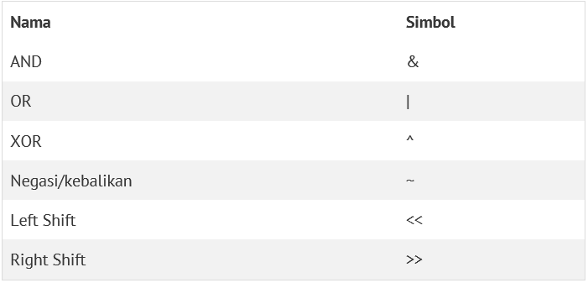
Operator Bitwise
Operator Bitwise adalah operator untuk melakukan operasi berdasarkan bit atau biner. operator ini agak sulit dipahami, kalau kita belum paham operasi bilangan biner. Operator ini terdiri dari :

Slide 16
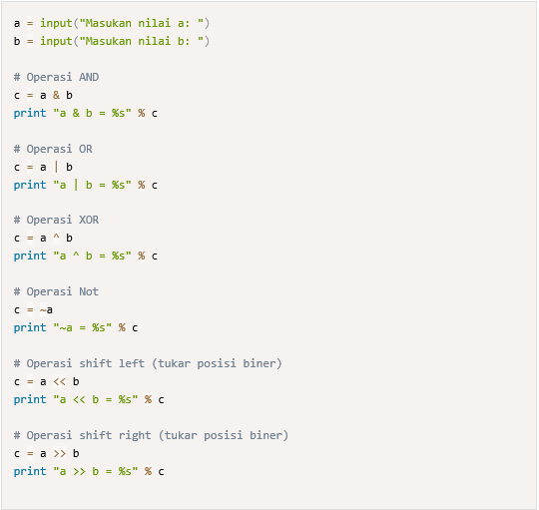

Slide 17
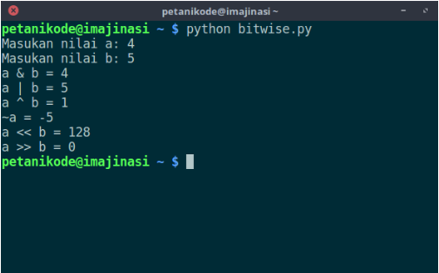

Slide 18
Package Manager PIP
PIP adalah singkatan dari Pip Installs Python atau PIP Installs Packages, (atau biasa disebut sebagai package manager), kita bisa mencari, menginstall, me-manage modules atau package pada installasi python. Berikut merupakan fungsi-fungsi dasar PIP.
Install modules
uninstall modules
search modules yang tersedia
mengecek versi modules dan modules apa saja yang terinstall

Slide 19




Cara Instalasi dan Command – command Dasar pada PIP
Contoh jika kita ingin meng-install django kita gunakan command "pip install django", maka akan pip akan otomatis me-download django versi terakhir dan beserta dependencies yang dibutuhkannya.
Digunakan untuk memberi informasi suatu package yang sudah terinstall. Informasi yang diberikan adalah versi, lokasi package, dan dependencies dari package tersebut.
Digunakan untuk melihat semua package yang sudah terinstall.
self-explanatory.

Slide 20



Cara Instalasi dan Command – command Dasar pada Easy_Install
Pindah ke Lokasi Python di Windows yang sudah terinstall Python
Run Command
Ini akan menginstal easy_install di bawah direktori Script

Slide 21
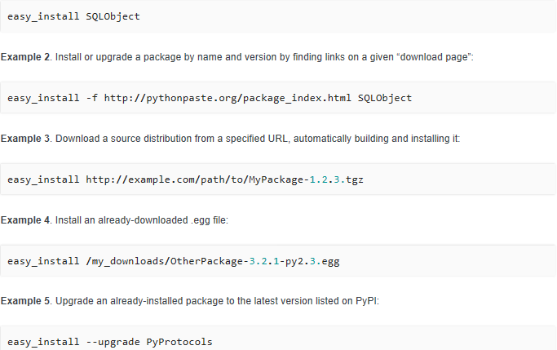
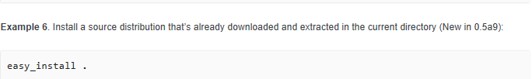
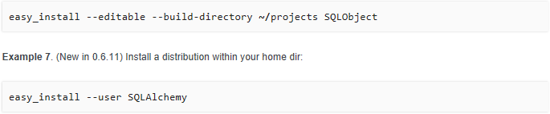

Slide 22
Variabel
Variabel adalah ‘penanda’ identitas yang digunakan untuk menampung suatu nilai. Nilai tersebut dapat diubah sepanjang kode program. Bisa diibaratkan bahwa variabel ini seperti lemari penyimpanan yang bisa diisi dengan berbagai data, dan isi lemari bisa ditukar jika diperlukan.
Secara teknis, variabel merujuk kepada suatu alamat di memory komputer. Setiap variabel memiliki nama yang dipakai sebagai identitas untuk variabel tersebut.

Slide 23

Cara Pembuatan Variabel dalam Bahasa Python
Dalam bahasa Python, variabel bisa langsung ditulis pada saat akan digunakan. Untuk memberi nilai ke dalam sebuah variabel, gunakan tanda sama dengan ( = ), seperti contoh berikut:
Di baris pertama, saya membuat variabel dengan nama website dan memberinya nilai “Duniailkom”. Di baris kedua saya membuat variabel nilai dan mengisinya dengan angka 20000. Di baris ketiga saya membuat variabel sukses dan menginput nilai True.
Operasi pemberian nilai ke dalam sebuah variabel ini disebut juga sebagai operasi assignment, dan berlangsung dari kanan ke kiri. Maksudnya, kode website = “Duniailkom” adalah proses pemberian nilai “Duniailkom” ke dalam variabel website.

Slide 24
Tuple
Tuple dalam Python adalah stuktur data yang digunakan untuk menyimpan sekumpulan data. Tupe bersifat immutable, artinya isi tuple tidak bisa kita ubah dan hapus. Namun, dapat kita isi dengan berbagai macam nilai dan objek.

Slide 25
Cara Membuat Tuple di Python
Tuple biasanya dibuat dengan tanda kurung seperti ini:
atau bisa juga tanpa tanda kurung:

Slide 26

Dictionary
Dictionary adalah stuktur data yang bentuknya seperti kamus. Ada kata kunci kemudian ada nilaninya. Kata kunci harus unik, sedangkan nilai boleh diisi denga apa saja. Contohnya seperti dibawah ini :
Pada contoh di atas kita membuat sebuah Dictionary bernama aku dengan isi data nama dan URL. nama dan url adalah kunci (key) yang akan kita gunakan untuk mengakses nilai di dalamnya.
Inilah perbedaanya dibandingkan list dan tuple. Dictionary memiliki kunci berupa teks—bisa juga angka—sedangkan list dan tuple menggunakan indeks berupa angka saja untuk mengakses nilainya.
Dalam bahasa pemrograman lain (seperti PHP), Dictionary juga dikenal dengan sebutan asosiatif array.

Slide 27
Jupyter
Jupyter adalah tools yang digunakan untuk mendokumentasikan sebuah pekerjaan (code dan penjelasan bisa dalam satu halaman) yang kita lakukan dapat disimpan dalam bentuk presentasi dan tampilan yang menarik.

Slide 28
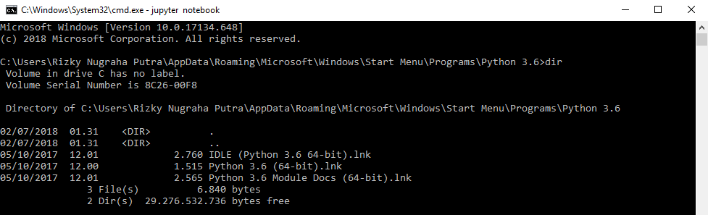
Instalasi Jupyter Pada Pyhton

Slide 29
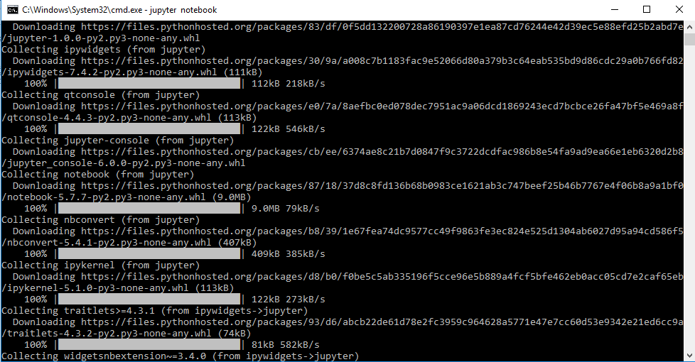

Slide 30
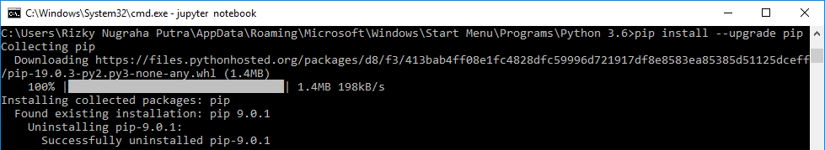

Slide 31
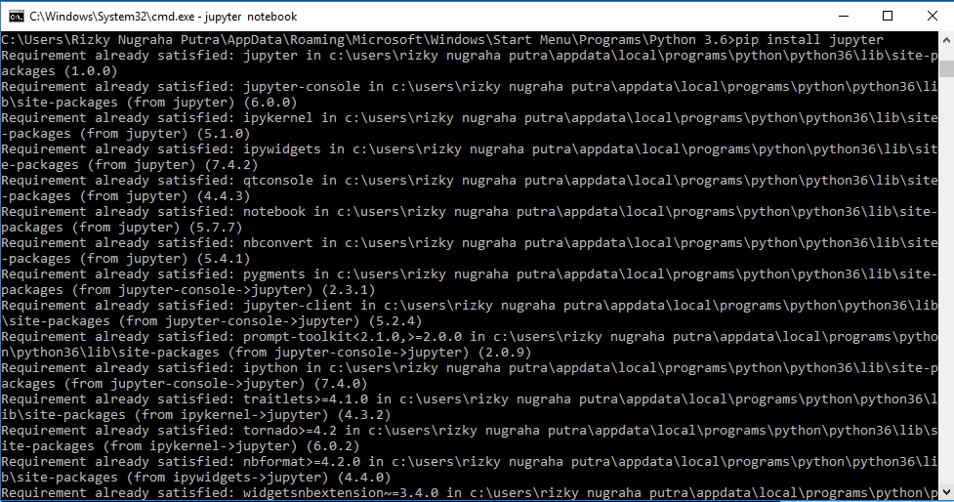

Slide 32
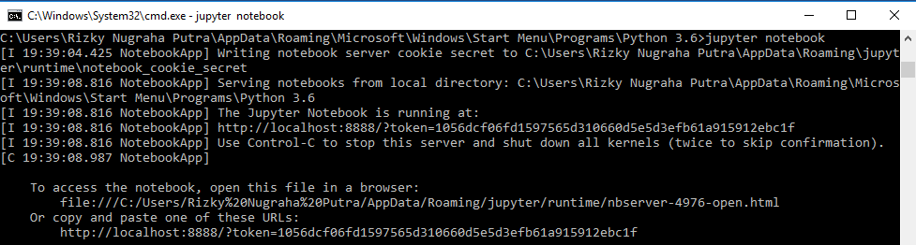

Slide 33
Seaborn
Seaborn adalah library untuk membuat grafik statistik yang menarik dan informatif dengan Python. Hal ini dibangun di atas matplotlib dan terintegrasi dengan Py Data stack, termasuk dukungan untuk numpy dan data panda struktur dan rutinitas statistik dari scipy dan stats models

Slide 34
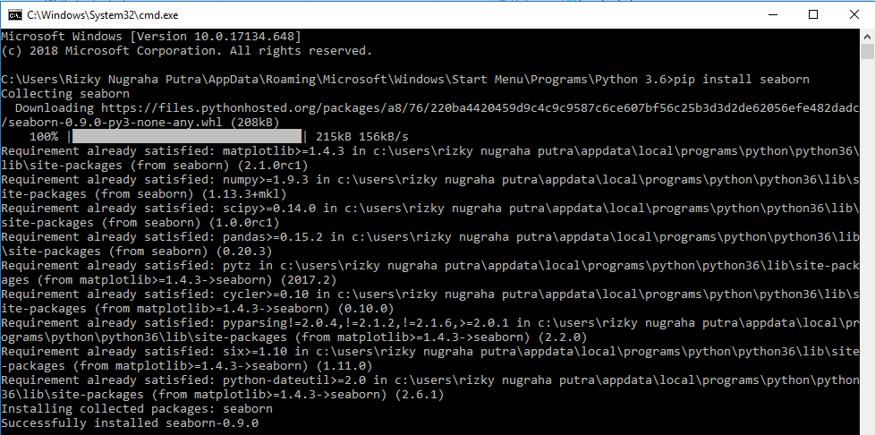
Instalasi Seaborn Pada Pyhton

Slide 35
Sumber :
https://www.duniailkom.com/tutorial-belajar-bahasa-pemrograman-python-untuk-pemula/
https://www.petanikode.com/tutorial/python/
https://www.abiraf.com/blog/modules-python-yang-wajib-dimiliki---virtualenv-dan-pip
https://stackoverflow.com/questions/4016151/how-to-use-pythons-easy-install-on-windows-its-not-so-easy
https://setuptools.readthedocs.io/en/latest/easy_install.html
https://www.codepolitan.com/interactive-coding/python
https://belajarpython.com/

Slide 36
Terima Kasih

